Slide 1
Кроссплатформенное программирование
Подготовлено по материалам
http://www.ccfit.nsu.ru/~rylov/java_lections/index.html
Лекция доступна по адресу
http://github.com/a-vodka/java/

Slide 2
Кроссплатформенное программирование
Лектор:
Водка Алексей Александрович
к.т.н., доцент кафедры
Динамика и прочность машин (к. 12)

Slide 3
Оценка
В конце семестра – зачет или экзамен ☺ у всех по разному.
Курсовая работа.
Оценка = 0,4 х Тест + 0,6 х Практика
Для групп И-16Б, МТ-46АБ
0,6 х Практика = 0,3 х Лаб + 0,3 КР
Для остальных групп на усмотрение преподавателя по практике

Slide 4



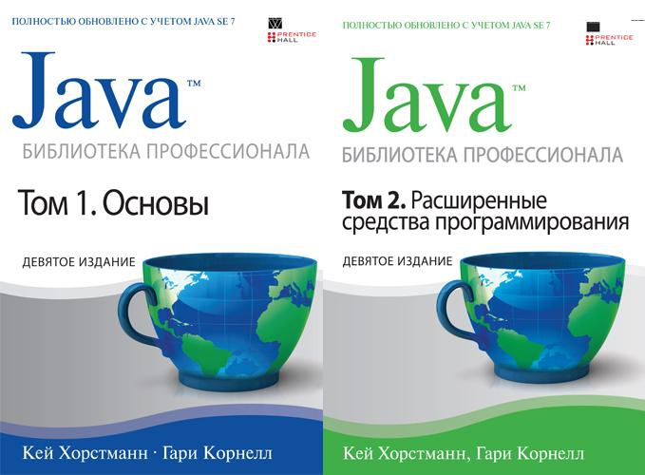

Slide 5
Рекомендуемый инструментарий
IBM Eclipse (www.eclipse.org) (open source).
Sun NetBeans (www.netbeans.org) (open source).
JDK, Ant, Vim и командная строка.

Slide 6
Исторические предпосылки
Конец 1980 гг. – начало 1990 гг. основное средство ОО программирования – С++
Поздняя стандартизация
Сильная зависимость от реализации и платформы, отсутствие стандарта на бинарное представление
Достаточно высокая сложность
Отсутствие стандартной библиотеки, содержащей средства сетевого и меж процессного взаимодействия и построения графического интерфейса
Классическая модель построения систем – компиляция, связывание, построение образа процесса

Slide 7
Исторические предпосылки (продолжение)
Язык программирования Oak (1991) James Gosling, Patric Naughton, Chris Warth, Ed Frank, Mike Sheridan, Sun Microsystems, Inc
Разработка – 18 месяцев (первый компилятор – осень 1991г.)
Платформенная независимость, переносимость, виртуальная машина
Первоначальный акцент на «бытовую электронику», микроконтроллеры
Момент совпал с бурным развитием Internet, WWW
1993г. – идея использования в сети Internet

Slide 8
Эволюция Java
1995 – Oak представлен мировой общественности под именем Java
1996 – версия 1.0 с библиотекой AWT
1997 – версия 1.1.x новый механизм обработки событий, расширенная библиотека
1998 – версия 1.2 с библиотекой JFC, платформа Java 2
2001 – версия 1.3, HotSpot оптимизация
2002 – версия 1.4, Асинхронный ввод-вывод
2004-2005 – версия 1.5 Существенное расширение языка (boxing/unboxing, generics, foreach etc)

Slide 9
Принципы Java
Простота
Безопасность
Переносимость, независимость от архитектуры
ООП
Многопоточность
Высокая производительность
Распределенность
Динамичность (reflection)
Интерпретируемость (до версии 1.3)

Slide 10
Цикл разработки и компиляции

Slide 11
Запуск и исполнение

Slide 12
Виртуальная машина Java: типы данных
boolean (ограниченная поддержка VM)
byte (8 bit signed), short (16 bit signed)
int (32 bit signed), long (64 bit signed)
char (16 bit unsigned)
float, double (IEEE 754)
returnAddress (только VM, но нет в языке)
reference type
class type reference
array type reference
interface type reference

Slide 13
Виртуальная машина Java: runtime

Slide 14
Особенности языка Java
Основан на синтаксисе С
Развитая система типов («абстракция», «инкапсуляция», «типизация»)
Одиночное наследование классов и множественное наследование интерфейсов («иерархия»)
Развитая система пакетов («модульность»)
Обработка исключений
Автоматическая сборка мусора
Обеспечение конкурентного доступа к данным при многопоточности («параллелизм»)
Доступ к метаинформации (reflection api)
Отсутствие низкоуровнего управления памятью
Развитая библиотека (с поддержкой «сохраняемости»)

Slide 15
Библиотека Java (1.0)
java.lang библиотека языковой поддержки
java.util утилиты
java.io ввод-вывод
java.net средства работы с сетью
java.applet апплеты
java.awt библиотека графического интерфейса

Slide 16
Особенности Java 1.1
inner classes
java beans
internationalization
new GUI event model (listeners-adapters)
new AWT (Abstract Window Toolkit)
поддержка jar в апплетах
serialization
reflection
security
JDBC (Java Database connectivity)
RMI (Remote Method Invocation)

Slide 17
Особенности java 1.2 (java 2 platform)
переработана библиотека
улучшенный ввод вывод
расширенные коллекции
перестроена система безопасности
JFC (Java Foundation Classes):
swing
Pluggable look and feel
поддержка Accessibility
drag and drop
Java 2D

Slide 18
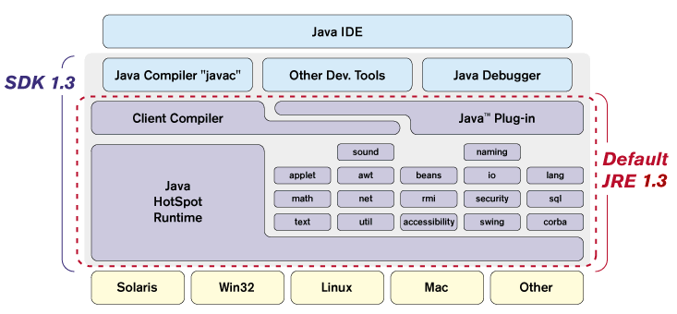
Особенности Java 1.3 (java 2 platform)

Slide 19
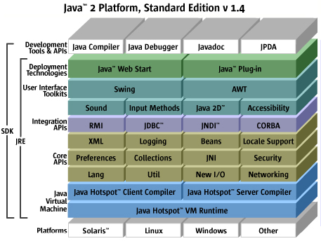

Slide 20
Особенности Java 1.5 (java 2 platform)
Обобщенное программирование (Generics)
Алгоритмические усовершенствования:
Autoboxing/Unboxing
Усовершенствование синтаксиса циклов
Поддержка произвольного количества аргументов в методах (Varargs)
Статический импорт
Поддержка метаданных (Annotations)
Улучшение производительности
Улучшения в системе отладки и мониторинга за java процессами

Slide 21
Особенности Java 1.6 (java 2 platform)
Поддержка веб сервисов (Web Services)
Поддержка scripting
Java DB
Расширенная диагностика
«Компиляция на лету» доступ к компилятору через API
Множество новых возможностей в библиотеке (JSR)

Slide 22
Платформа J2EE (enterprise edition)
Java API for XML (JAXP, JAXR, JAX-RPC, SAAJ)
CORBA
Enterprise Java Beans (EJB)
Java Servlets
Java Server Pages (JSP)
Java Mail
Java Message Service
JDBC
Transactions

Slide 23
Платформа J2ME (Micro Edition)
CDC (Connected Device Configuration) & CVM
CLDC (Connected Limited Device Configuration) & KVM
JavaCard
JavaCheck
Java Phone API
Java TV
Java embedded server
и многое другое…

Slide 24
Первая программа (Hello world)
// file Hello.java
public class Hello {
public static void main( String args[] )
{
System.out.println(“Hello World!”);
System.out.println(“My arguments:”);
for (int i = 0; i < args.length; i++)
{
System.out.println(“ arg[”+i+”] :“+args[i]);
}
System.out.println(“Good bye!”);
}
}
C:\...>javac Hello.java
C:\...>java Hello one two three fore five

Slide 25
Локализованный ввод-вывод
import java.io.*;
public class InputDemo {
public static void main( String args[] ) {
Writer ow = new OutputStreamWriter(System.out);
PrintWriter pw = new PrintWriter(ow,true);
Reader ir = new InputStreamReader(System.in);
BufferedReader br = new BufferedReader(ir);
try {
pw.print(“Введите строку:”);
pw.flush();
String s = br.readLine();
pw.println(“Вы ввели: ”+s);
} catch (IOException ioex) {
System.err.println(ioex);
}
}
}

Slide 26

Спасибо за внимание!

